Slide 1
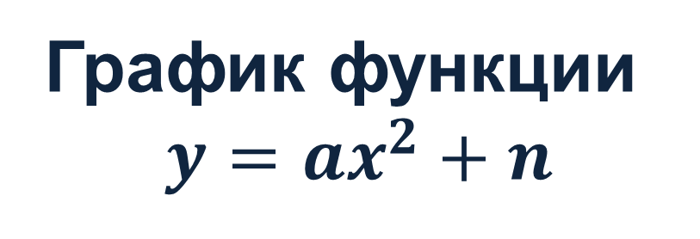
График функции
$$y=ax^{2}+n$$

Slide 2
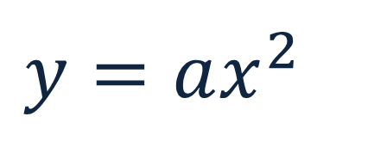
$$y=ax^{2}+bx+c$$
Частные случаи:
$$y=ax^{2}$$
$$y=ax^{2}+n$$

Slide 3
$$y$$
Изобразите в одной координатной
плоскости графики функций
$y=2x^{2}$, $y=2x^{2}+2$, $y=2x^{2}−2$.
$$y=2x^{2}$$
$$x$$
$$−2$$
$$−1$$
$$0$$
$$1$$
$$2$$
$$y$$
$$8$$
$$2$$
$$0$$
$$2$$
$$8$$
$$y=2x^{2}+2$$
$$x$$
$$−2$$
$$−1$$
$$0$$
$$1$$
$$2$$
$$y$$
$$10$$
$$4$$
$$2$$
$$4$$
$$10$$
$$x$$
$$y=2x^{2}−2$$
$$1$$
$$0$$
$$x$$
$$−2$$
$$−1$$
$$0$$
$$1$$
$$2$$
$$y$$
$$6$$
$$0$$
$$−2$$
$$0$$
$$6$$

Slide 4
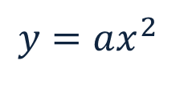
$$y$$
$y=ax^{2}+n$
параллельный перенос
$$y=ax^{2}$$
$$y=ax^{2}$$
Вверх на $n$, если $n>0$.
$$x$$
Вниз на $−n$, если $n<0$.
$$0$$

Slide 5
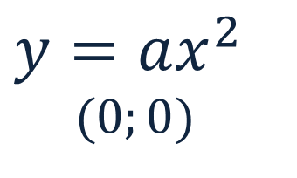
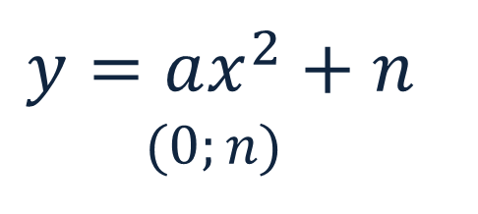
$$y$$
$y=ax^{2}$
$$(0;0)$$
$$y=ax^{2}+n$$
$(0;n)$
$$y=ax^{2}$$
$$x$$
$$0$$

Slide 6
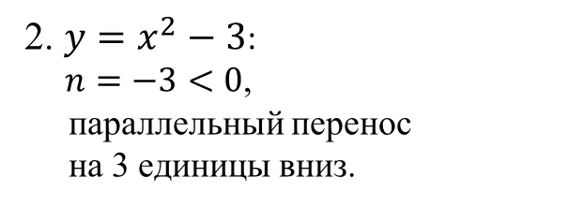
$$y$$
Изобразите график
функции$y=x^{2}−3$,
используя шаблон $y=x^{2}$.
$$y=x^{2}$$
1. $y=x^{2}:$
$$y=x^{2}−3$$
$$x$$
$$−3$$
$$−2$$
$$−1$$
$$0$$
$$1$$
$$2$$
$$3$$
$$y$$
$$9$$
$$4$$
$$1$$
$$0$$
$$1$$
$$4$$
$$9$$
$$x$$
$$0$$
2. $y=x^{2}−3$:
$n=−3<0$,
параллельный перенос
на 3 единицы вниз.
$$(0;−3)$$

Slide 7
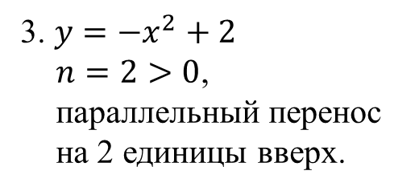
$$y$$
Изобразите график
функции$y=−x^{2}+2$,
используя шаблон $y=x^{2}$.
$$y=x^{2}$$
1. $y=x^{2}:$
$$(0;2)$$
$$x$$
$$−2$$
$$−1$$
$$0$$
$$1$$
$$2$$
$$y$$
$$4$$
$$1$$
$$0$$
$$1$$
$$4$$
$$1$$
$$x$$
$$0$$
2. $y={−x}^{2}$
симметрия относительно оси х
$$y={−x}^{2}+2$$
3. $y=−x^{2}+2$
$n=2>0$,
параллельный перенос
на 2 единицы вверх.
$$y={−x}^{2}$$

Slide 8
$$y$$
$y=ax^{2}+n$
параллельный перенос
$$y=ax^{2}$$
$$y=ax^{2}$$
Вверх на $n$, если $n>0$.
$$x$$
Вниз на $−n$, если $n<0$.
$$0$$

